Slide 1
第三课
ここはデパートです

Slide 2
寒暄语（あいさつ言葉）
10、お久ひさしぶりです。 好久不见。
11、お元気ですか。 你好吗？
12、おかげさまで、元気です。托您的福，我很好。

Slide 3
寒暄语（あいさつ言葉）
13、お疲つかれさまでした 辛苦了
14、失礼しつれいします 失陪了
15、バイバイ 再见 じゃねえ

Slide 4
第三課 ポイント
ここ そこ あそこ どこ
こちら そちら あちら どちら
ここは日本語の教室きょうしつです。（ここはどこですか）
日本語の教室は三階です。（日本語の教室は何階ですか）
在三层 （日本語の教室はどこですか。）

Slide 5
単語表１
図書館（としょかん）② 食堂（しょくどう）⓪
郵便局（ゆうびんきょく）③ 銀行（ぎんこう）⓪
喫茶店（きっさてん）⓪ cafe 本屋（ほんや）① 书店
マンション mansion ① 公寓 アパート ② 简易房公寓
ホテル ① 酒店 コンビニ ⓪ 便利店
レストラン ① 餐厅 ビル ① 大楼
デパート ② 商场 八百屋 やおや
旅館（りょかん）

Slide 6
単語表２
建物（たてもの）②⓪ 建筑物 売り場（うりば）⓪ 柜台
トイレ ① お手て洗あらい 化粧室 厕所 入口（いりぐち）⓪
事務所（じむしょ）② 大公司办事处/studio 受付（うけつけ）⓪接待处
バーゲン/セール会場（かいじょう）⑤甩卖会场
エスカレーター ④ 自动扶梯
コート ① 大衣 エレベーター③ 电梯
校舎 こうしゃ 教学楼 寮 りょう 宿舍
服（ふく）⓪ 衣服 洋よう服 和わ服

Slide 7
単語表３
デジカメ ⓪ デジタルカメラ⑤ 数码相机
国（くに）⓪ 国家 家乡
地図（ちず）① 地图 隣（となり）⓪ 旁边
周辺（しゅうへん） ⓪ 周围、附近 今日（きょう）①
あのう 口头语，缓和语气 上海（シャンハイ）①
東京（とうきょう）⓪ いくら ① 多少钱

Slide 8
自己紹介１
田中：初めまして、田中です。日本から来（き）ました。
郭：初めまして、郭です。どうぞよろしくお願いします。
田中：どうぞよろしくお願いします。
会話式
中国のどこから来ましたか。
北京（ペキン） 上海（シャンハイ） 広東（カントン）
香港（ホンコン） 厦門（アモイ） 澳門（マカオ）
無錫（ムシャク） チベット（西藏） 広州（こうしゅう）
天津（てんしん） 重慶（じゅうけい） 深（しん）セン

Slide 9
自己紹介
01
名前（なまえ）
02
国（くに）
お名前は？（何ですか。）
日语固有词汇➕お
吉田です。
お国は？（どちらですか？）
アメリカです。/
アメリカから来ました。
03
出身
（しゅっしん）
04
仕事
（しごと）
趣味
（しゅみ）
05
ご出身は？
中国词汇➕ご
中国のどちらですか
深（しん）センです。/
深センから来ました
お仕事は？
教師（きょうし）です。
大学の先生です。
まだ大学生です。
ご趣味は？
趣味はスポーツです。
趣味は音楽です。

Slide 10
自己紹介２
ジョン：初めまして、ジョンです。よろしくお願いします。李：初めまして、李です。中国から来ました。
よろしくお願いします。
ジョンさん、お国は（どちらですか）？
ジョン：フランスです。李さん、中国のどこですか。
李：広東省の深センです。
ジョンさん、お仕事は（なんですか）？
ジョン：エンジニアです。李さんは学生ですか。
李：ええ、東京（とうきょう）大学の留学生です。
会話式

Slide 11
自己紹介３
みなさん、こんにちは。
初めまして、王です。
中国の深センから来ました。
趣味（しゅみ）はスポーツと音楽（おんがく）です。
南方科技大学のもの（先生／スタッフ）です。
どうぞよろしくお願いします。
個人式

Slide 12
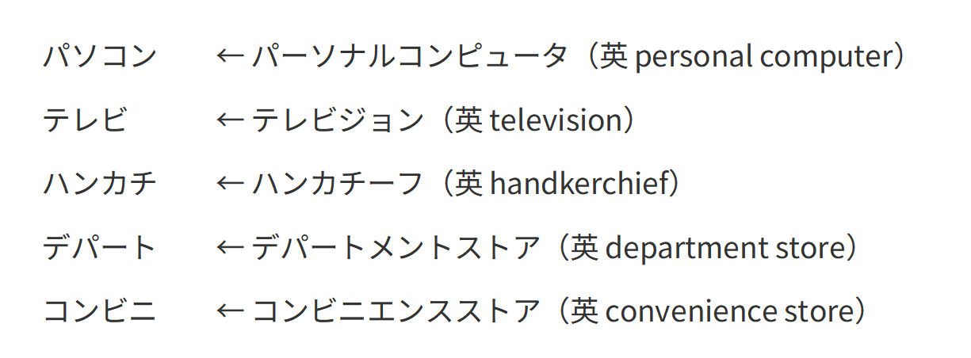
第一课 李さんは中国人です
单词拓展
缩略词

Slide 13
単語表
日曜日（にちようび）③ 周日 月曜日（げつようび）③ 周一
火曜日（かようび）② 周二 水曜日（すいようび） 周三
木曜日（もくようび） 周四 金曜日（きんようび） 周五
土曜日（どようび） 周六
今日（きょう）は 何曜日ですか。

Slide 14
基础课文
第三课 ここはデパートです
１．ここはデパートです。
２．食堂はデパートの7階かいです。
３．あそこもＪＣ企画のビルです。
４．かばん売り場は1階（いっかい）ですか、
2階ですか。

Slide 15
文 型
第三课 ここはデパートです
１、ここは～です 这儿是~
２、あそこも～です 那儿也是~
３、～はどこですか ～在哪儿 何 誰 どれ どこ
～はあそこです ～在那儿
４、～は ～か、～か ~ 是呢，还是？

Slide 16
練習
第三课 ここはデパートです
１、ここはオフェスです。 （ 教室 三階 ）
２、あそこもオフェスです。 （ レストラン 喫茶店 ）
３、図書館はどこですか 。（ スーパー コンビニ ）
図書館はあそこです。
４、ここは２階ですか、三階ですか。
あの人は先生ですか、学生ですか。

Slide 17
会 話
第三课 ここはデパートです
甲：トイレはどこですか。
乙：あちら です。 あそこの尊敬語
甲：ここは郵便局ですか、銀行ですか。
乙：銀行です。

Slide 18
会 話
第三课 ここはデパートです
甲：これは いくらですか。
乙：それは5800（ごせんはっぴゃく）円です。
甲：あれは？
乙：あれも5800円です。

Slide 19
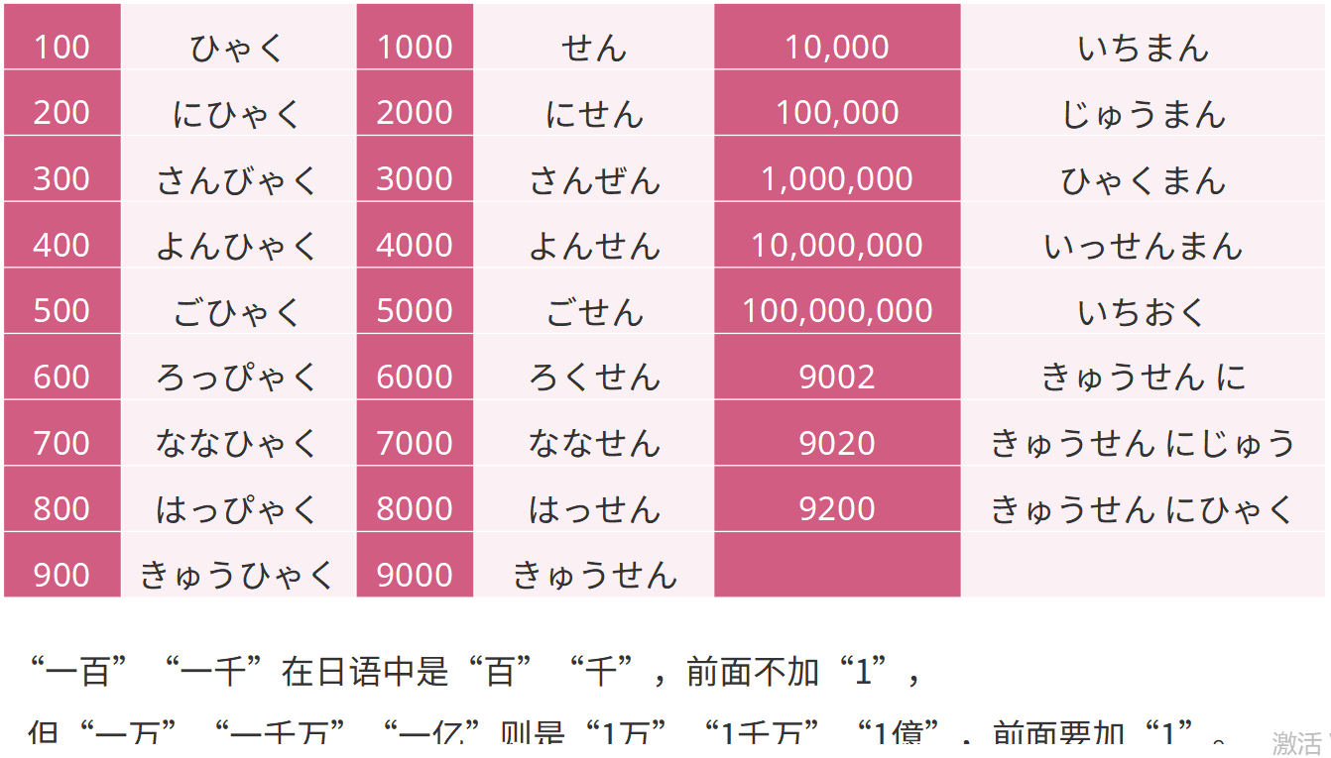
第一课 李さんは中国人です
单词拓展
100以上数字

Slide 20
文法
第三课 ここはデパートです
一、表场所：ここ そこ あそこ どこ
こちら そちら あちら（礼貌用语）
１、ここは留学生センターです。
２、こちらはソニーのビルです。
３、あそこは地下鉄の駅です。
二、助詞：も
例 趙さんは学生です。王さんも学生です。

Slide 21
文法
第三课 ここはデパートです
三、敬语（礼貌语言）
こちら（ここ） そちら（そこ） あちら（あそこ）
どちら（どこ） おいくつ
例 １ 受付はどちらですか。----あちらです。
２ お国（くに）はどちらですか。 お名前は？ お仕事は？
３ おいくつですか。 お母さん お父さん
３ ご両親はおいくつですか。
４ ご親切(しんせつ）に どうも。

Slide 22
第三課 ここはデパートです
应用课文（ホテルの周辺１）
小野：ここはコンビニです。隣は喫茶店（きっさてん）です。
李：あの建物はホテルですか、マンションですか。
小野：あそこはマンションです。
李：あの建物は何ですか。
小野：あそこもマンションです。
李：マンションの隣は何ですか？
小野：マンションの隣は病院です。

Slide 23
第三課 ここはデパートです
应用课文（ホテルの周辺２）
李：本屋はどこですか。
小野：そこです。本屋はそのビルの二階です。
李：あのう、東京の地図はどこですか。
店員：地図ですか。東京の地図はそちらです。
李：この地図はいくらですか。
店員：五百円です。

Slide 24
第三课 作业
一、请写出下列句子中划线部分假名的汉字。 ３点
1、とうきょうのちずはどこですか。 （ ） （ ）
2、ほんやとしょくどうはデパートのさんがいです。 （ ） （ ）（ ）
3、ぎんこうのとなりはきっさてんです。 （ ） （ ） （ ）
4、あのたてものはびょういんです。 （ ） （ ）
二、选择正确的词语填入（ ）中：（ 何 いくら も か どれ どこ ） 6点
１、 これは田中さんの車ですか。----はい、そうです。
あれ（ ）田中さんの車ですか。 いいえ、あれは田中さんの車じゃありません。
２、ジョンさんはアメリカ人です（ ）、イギリス人ですか。
３、このカメラは（ ）ですか。 -----５万円です。
４、あのう、東京の地図は（ ）ですか。
５、今日は（ ）曜日ですか。
６、吉田さんの傘は（ ）ですか。
三、用平假名写出下列数量词的读音： 6点
三階（ ） 1３0円（ ） 1６00円（ ）
一階（ ） 何階 （ ） 18800元（ ）

Slide 25
第三课 ここはデパートです
四、日译中 5点
１、森さんの本はどれですか。
２、このカメラはいくらですか。
３、あそこはどこですか。----银行です。
４、お国はどちらですか。
5、マンションの隣は何ですか。
五、中译日 10点
１、厕所在哪儿？
２、这个楼是酒店还是公寓？
３、这个手机多少钱？
４、餐厅在几楼？
5、我也是人民教师。

Slide 26
第二课 作业 30点
一、请写出下列句子中下划线汉字的日语读音； ５点
1、 これは母の写真です。（ はは ） （ しゃしん ）
2、あれは妹さんの辞書ですか。（ いもうと ）（ じしょ ）
3、それは何ですか。 （ なん ）
4、どの机は小野さんのですか。（ つくえ ） （ おの ）
5、この本は誰のですか。（ ほん ） （ だれ ）
6、わたしは李さんの先生ではありません。（ せんせい ）
二、请写出下列下划线平假名的日语汉字。 5点
1、このかさはだれのですか。（ 傘 ） （ 誰 ）
2、このしゃしんはわたしのです。（ 写真 ）
3、あれはわたしのいすです。（ 椅子 ）
4、それは父のしんぶんです。（ 新聞 ）

Slide 27
第二课 作业 30点
三、选择适当的词语填入括号内：（ 誰 何 これ あれ この の それ） 10点
1 、A：（ それ ）は（ 誰 ）のカメラですか。
B：これは 王さんのです。
2、 A：あれは（ 何 ）ですか。
B：（ あれ ）は 自転車です。
3、 A:（ その ）自転車は（ 誰 ）のですか。
B：この自転車は森さん（ の ）です。
四、中译日
1、这是小李的日语书。
これは李さんの日本語の本です。
2、那是谁的电脑？是你的吗？
あれは（それは）誰のパソコンですか。あなたのですか。
不，那电脑不是我的。
いいえ、わたしのではありません。
3、这个，给你。-----谢谢。
これ、どうぞ。ーーーありがとうございます。

Slide 28

『いろどり生活の日本語』
日本国際交流基金
https://www.jpfbj.cn/irodori/starter/pdf.php

